Slide 1




ELVIS PRESLEY
Diseñan aldea
de mentira
para gente con demencia
JOSE LUIS

Slide 2
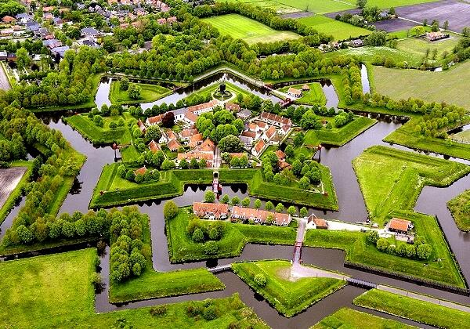

Slide 3

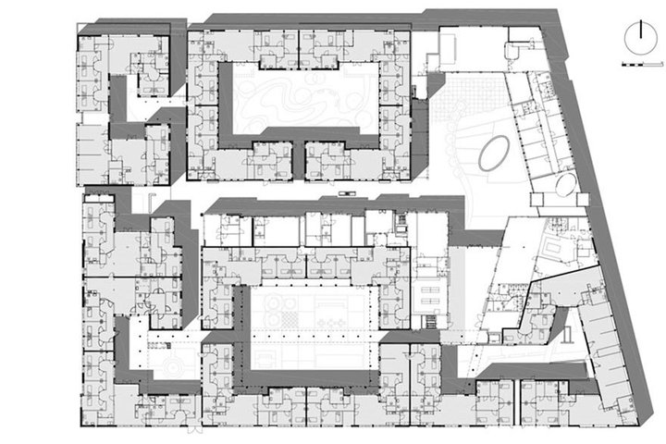
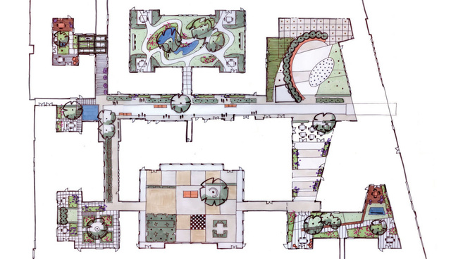

Slide 4
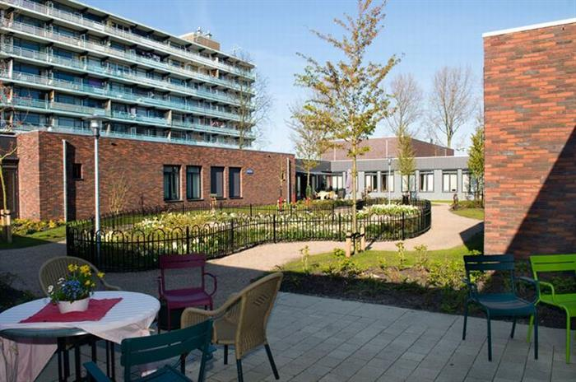

Slide 5


Un pueblo muy especial en Países Bajos La aldea holandesa de Hogeweyk parece un pueblo soñoliento común. Con tiendas, restaurantes , parques y hasta un teatro, no lo sospecha que esta ciudad es un hogar para personas mayores que sufren de demencia y enfermedad de Alzheimer.
Los 152 residentes que viven aquí gozan de total libertad y privacidad, y la atención 24 horas al día, 7 días a la semana.

Slide 6
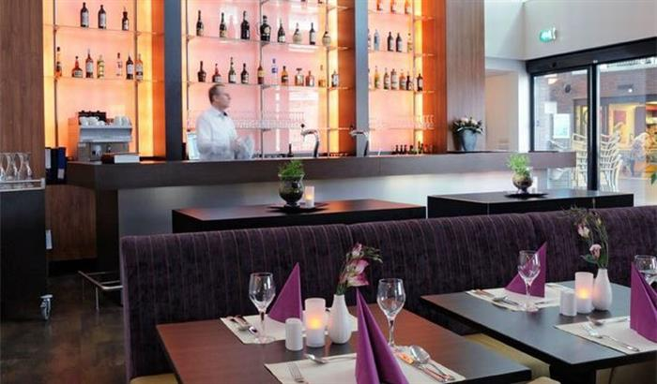

Slide 7
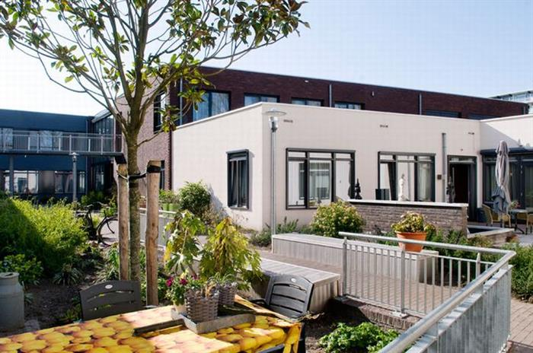

Slide 8
Para evitar complicaciones, no se intercambia dinero dentro de los confines de la aldea. Todos los gastos son cubiertos por los familiares. El costo por residente es de aproximadamente 5,000 euros al mes. Hogeweyk fue diseñada por el despacho de arquitectura Molenaar&Bol&VanDillen, e inaugurada en 2009. Ocupa un área de casi dos hectáreas y costó 19.3 millones de euros.

Slide 9
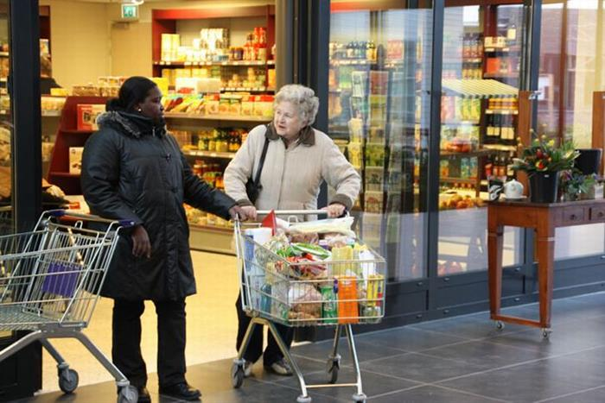

Slide 10
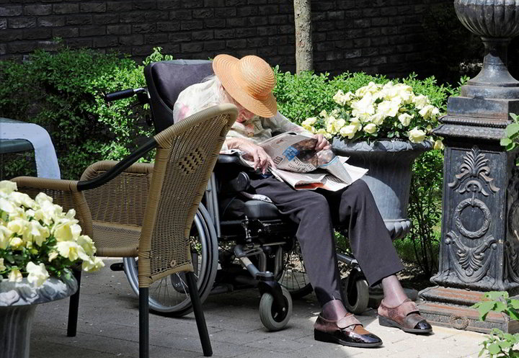

Slide 11
Para mantener la ilusión, el personal está instruido a no corregir a los residentes si se equivocan en los hechos al hablar, como suele suceder con la demencia y el Alzheimer. No obstante, tienen prohibido mentirles directamente. Si el paciente pregunta, deben admitir que se encuentran en un lugar especializado debido a su condición.

Slide 12
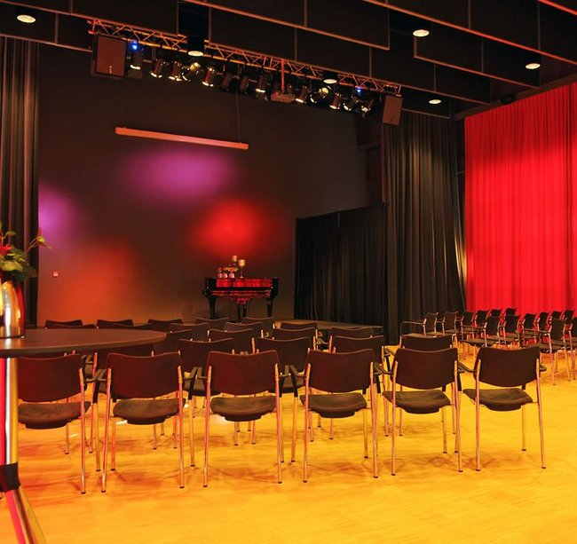

Slide 13
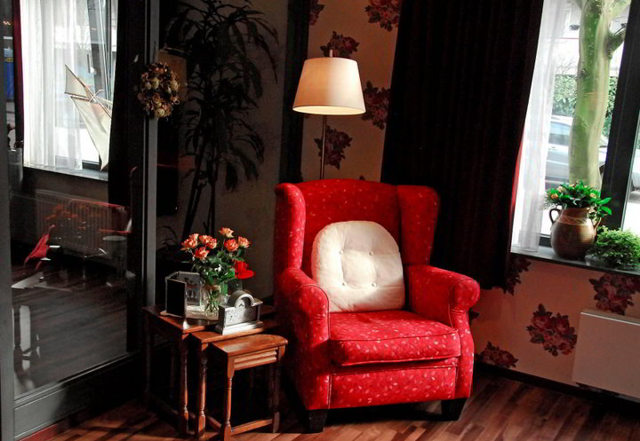

Slide 14
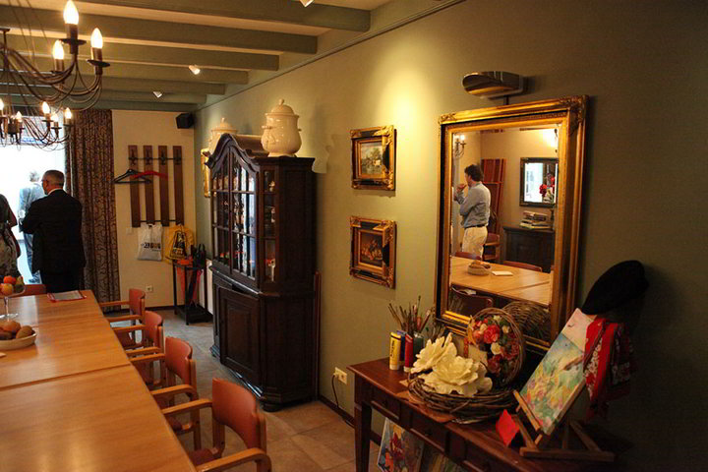

Slide 15
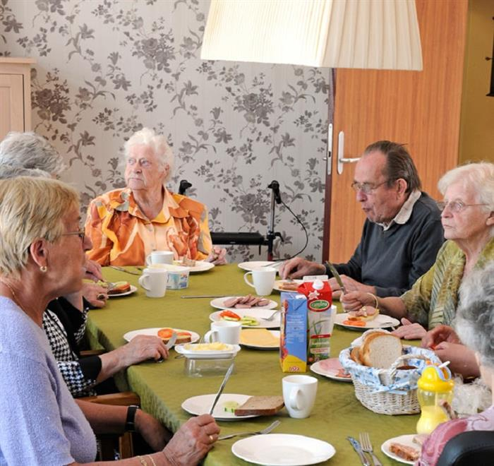

Slide 16
Los residentes más jóvenes de la ciudad están las enfermeras y especialistas en enfermería en geriatría registrados , trabajando para proporcionar a los residentes una vida más fácil y natural. Llevan ropa de calle para que los residentes se sientan más cómodos y conoce el día a día en una ciudad como cajas de comestibles, funcionarios electrónico y asistentes a la tienda de comestibles . Para los residentes , que parecen ser los vecinos o personal empleado en los establecimientos comerciales amables .

Slide 17
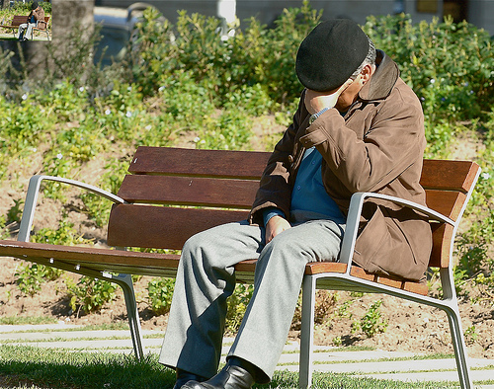

Slide 18
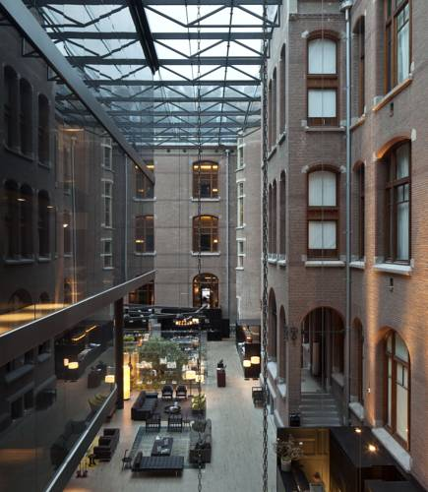

Slide 19


Slide 20
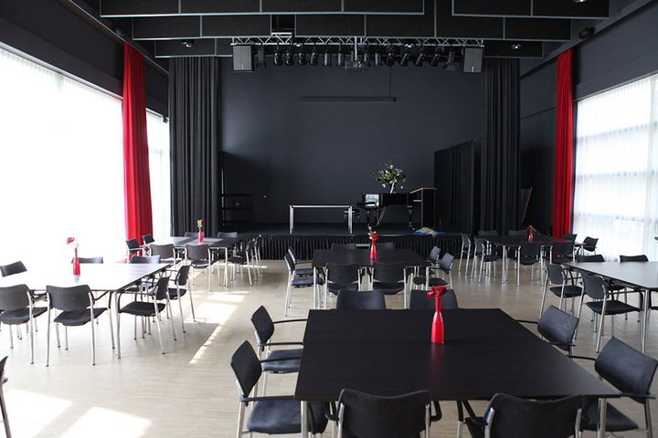

Slide 21
El pueblo ha sido especialmente diseñado para no parecer una institución y hacer los residentes se sienten más autónoma . El pueblo cuenta con 23 casas con diferentes estilos . Los siete estilos que se pueden elegir son de clase alta, Cozy , Urbano, religiosa , Artesano, indonesio o Cultural

Slide 22
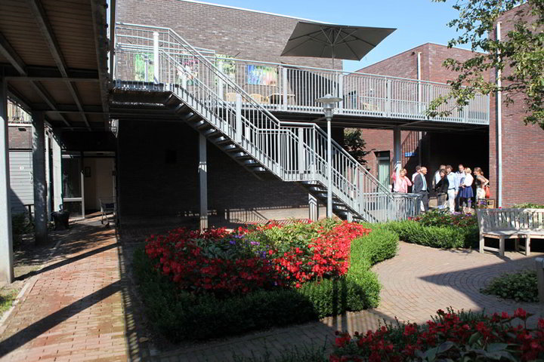

Slide 23
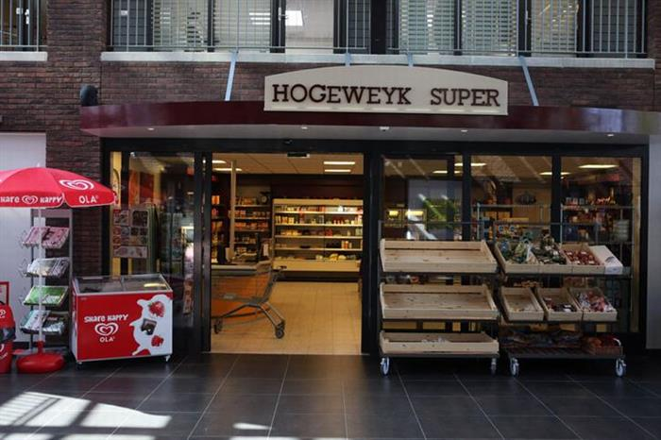

Slide 24
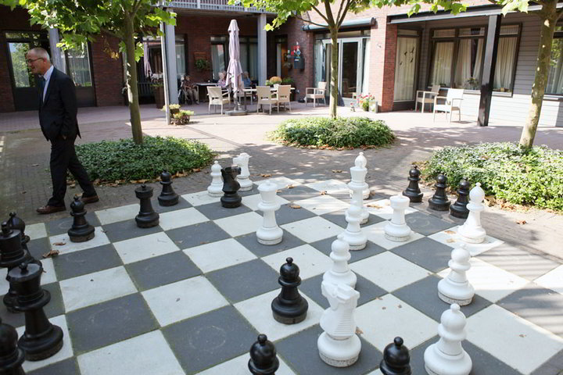

Slide 25
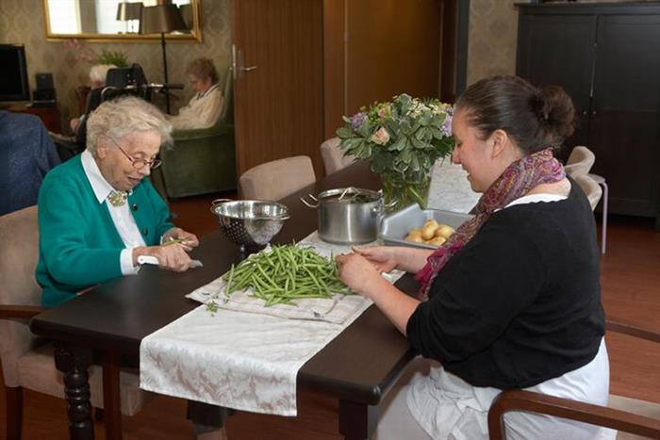

Slide 26
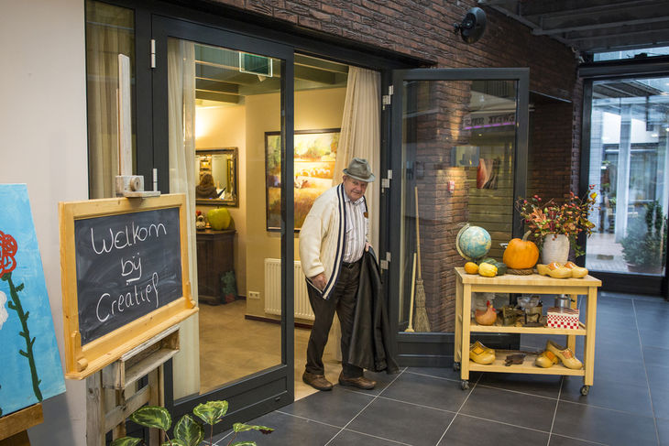

Slide 27
No hay cerraduras en las puertas y los residentes son libres de vagar por el pueblo a pie o en bicicleta. Un equipo de 250 empleados están siempre a mano para asegurarse de que se mantienen y seguro. Hay otras instalaciones de ocio, como un café, restaurante, teatro y bar, para hacer la rutina diaria está muy cerca de la vida real en una comunidad.

Slide 29
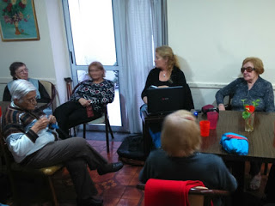

Slide 30
En todos los hogares , los residentes tienen su propia habitación y comparten la sala de estar , comedor y cocina con otros 6 residentes

Slide 31
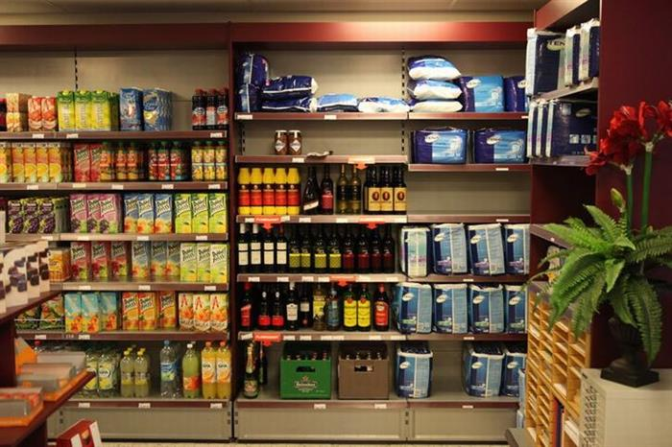

Slide 32
Los residentes gestionar sus propios hogares , apoyados proveedores de atención . En casa, ellos son responsables de cocinar, lavar y limpiar.

Slide 33
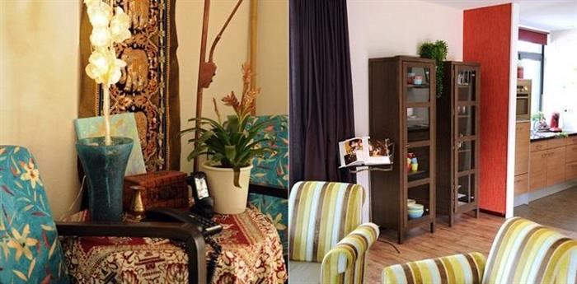

Slide 34
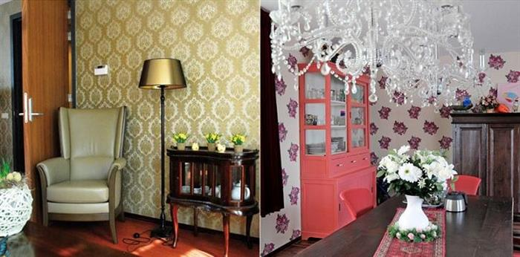

Slide 35
Los residentes pueden hacer sus compras en el supermercado Hogeweyk. No hay circulación de dinero en el pueblo. El estrés con el costo de vida se retira de la vida de la gente del lugar, porque todos los gastos están cubiertos por el pago mensual a la institución que gestiona el sitio. Lo cual, por cierto, no debe ser poco.

Slide 36
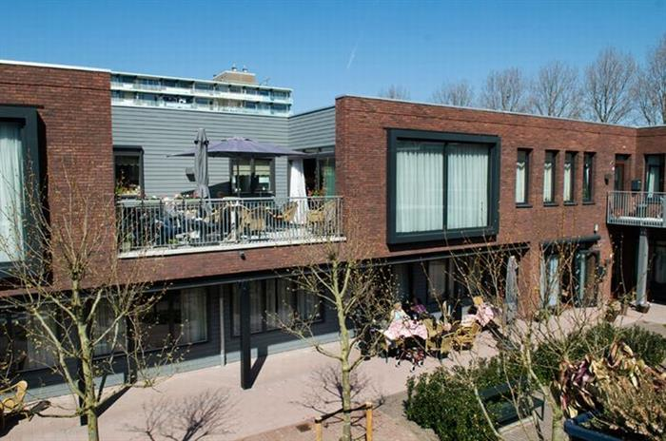

Slide 37
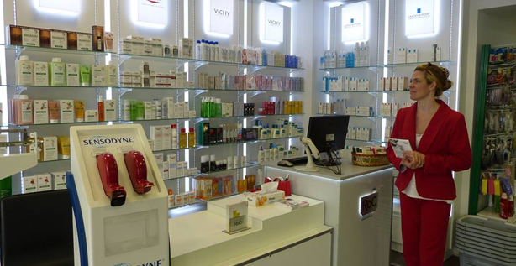

Slide 38
UN MODELO PARA IMITAR EN TODO EL MUNDO

Slide 39
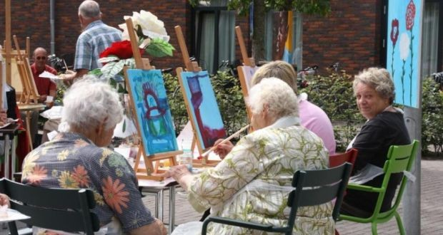

Slide 40


  UN FUERTE
  ABRAZO,
  QUE TENGAS
  UN BUEN DIA
JOSE LUIS

Slide 41







¿Te ha gustado?
Puedes ver más entrando
Aquí
Además puedes recibir powerpoints en tu correo electrónico suscribiéndote aquí:

